Slide 1

主日信息
Sunday Sermon

Slide 2

What is Your Name?
你名叫什麼？
Pastor Elaine Saville
February 5, 2023

Slide 3
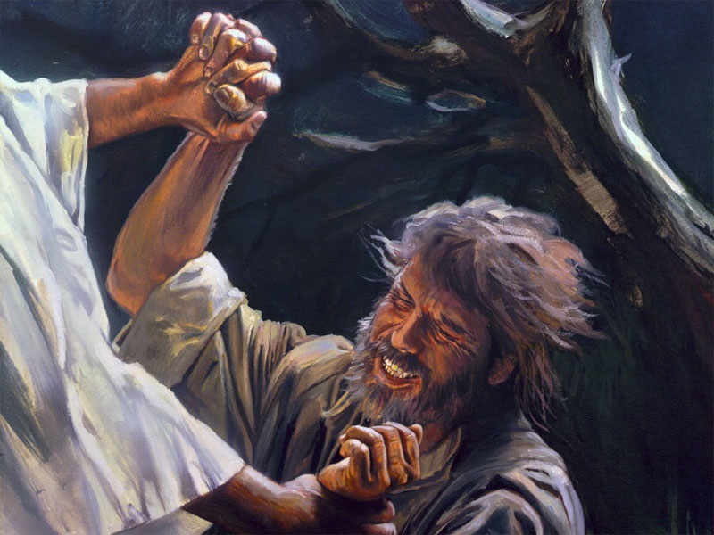
What is Your Name?
你名叫什麼？

Slide 4
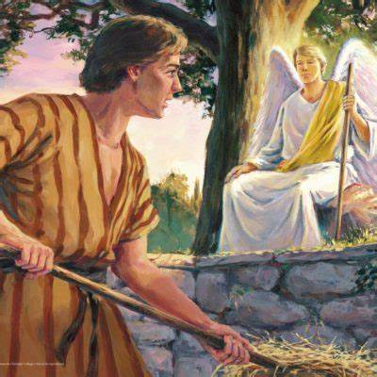
Names Are Important to God
名字對神是重要的
Legal Name
法定姓名
Title
頭銜
Nickname
小名
Attribute or label
屬性或標籤

Slide 5
Names of God 神的名字
Gospel of John 約翰福音
Bread of Life 6:35 生命的糧
The Light of the World 8:12, 9:5 世界的光
The Door 10:7 門
The Good Shepherd 10:11, 14 好牧人
The Resurrection and the Life 11:25 復活與生命
The Way, the Truth and the Life 14:6
道路、真理、生命
The True Vine 15:1 真葡萄樹
Old Testament 舊約
Elohim: Creator Transcendent One (Gen. 1:1–2:3) 以羅欣：崇高的造物主
El Shaddai: Mighty One Who Comforts
(Genesis 17:1) 以利沙代：安慰人的大能者
Adonai: God, Lord of Lords (Deut. 10:17) 亞多乃：神，萬主之主
Yahweh: “I AM Who I Am” (Ex. 3:14) 雅威：我是
Tzevaot: Host of Armies (1 Samuel 17:45, Luke 2:13-14 ) 沙巴：萬軍之主

Slide 6
Names of God 神的名字
Jehovah Jireh: The LORD our provider (Genesis 22:14) 耶和華以勒：供應者
Jehovah Rapha: The LORD our Healer (Exodus 15:26) 耶和華拉法：醫治者
Jehovah Nissi: The LORD our Banner (Exodus 17:15) 耶和華尼西：旌旗
Jehovah Shalom: The LORD our Peace (Judges 6:24) 耶和華沙龍：平安
Jehovah Rohi: The LORD our Shepherd (Psalms 23:1) 耶和華羅以：牧者
Jehovah Tsidkenu: The LORD our Righteousness (Jeremiah 23:6) 耶和華齊根努：公義
Jehovah Shammah: The LORD is Here (Ezekiel 48:35) 耶和華沙馬：與我們同在

Slide 7
OUR IDENTITY
ACCORDING TO GOD
根據神所說的，我們是誰？
Child of God (I John 1:12 & 3:1-2) 神的兒女
Citizen of Heaven (Phil. 3:20) 天國的公民
A Bride (Rev. 21:9, 2 Cor. 11:2) 新婦
Priest (I Peter 2:9) & Friend (John 15:5) 祭司和朋友
Saint, Holy, Anointed (Eph. 1:1, II Cor. 1:21 ) 聖徒，聖潔的，受膏的

Slide 8

“Now, if anyone is enfolded into Christ, he has become an entirely new creation. All that is related to the old order has vanished. Behold, everything is fresh and new.” II Corinthians 5:17 TPT
現在，若有人被基督環繞而進入祂的裡面，他就已經成為全新的創造物。一切舊有的次序都已消失。看哪，一切都是嶄新的。 （哥林多後書 5:17 TPT）

Slide 9

SHAME
羞恥
Stupid, ill-behaved, rebellious, shameful, ugly, deserving of bad things, lazy, wrong gender, unforgiveable, unlovable, unwanted, always sick
笨，不乖，悖逆，可恥，醜，罪有應得，懶惰，性別錯了，無可原諒，不可愛，沒人要，體弱多病

Slide 10

神主動的、可感受到的愛，
是向著我們顯明的，也是藉著
我們顯明的。它給予我們力量，
使我們能夠活出聖潔、得勝的生命，
並完成最大的誡命和大使命。
“The active, tangible love of God revealed to and through us. It empowers us to live holy, overcoming lives and to fulfill the Great Commandments and the Great Commission.”

Slide 11

Transformed Mind 更新的思想
Romans 12:2 NASB
“And do not be conformed to this world, but be transformed by the renewing of your mind, so that you may prove what the will of God is, that which is good
and acceptable and perfect.”
不要效法這個世界，只要心意更新
而變化，叫你們察驗何為神的善良
、純全、可喜悅的旨意。

Slide 12
My New Name 我的新名
“Light Victorious”
得勝的光
Elaine Victoria

Slide 13
3 Questions 三個問題
What Label Have You Believed About Yourself?
你相信了什麼關於你的標籤？

Slide 14
3 Questions 三個問題
2. What ”Name” Does God want you to Embrace?
神希望你全心接受哪一個名字？

Slide 15
3. Who Do You Need To Know God as Right Now?
你現在最需要認識神的哪一個身分？
Banner 旌旗
Healer 醫治者
Provider 供應者
Peace 平安
Commander of Angel Armies 天軍的統帥
Lord of Righteousness 公義的神
Mighty One Who Nurtures 撫育人的大能者
The Way, Truth, Life 道路、真理、生命
Bread of Life 生命的糧
The Light of the world 世界的光
The Good Shepherd 好牧人
Comforter 安慰者
Advocate 辯護者
Your Savior 救主

Slide 16
Prayer 禱告

